Slide 1
Sprachübungen und Realien
NJI_01A/01 12. 10. 2020
Wintersemester 2020/21
Kursleiter: Johannes Köck koeck@mail.muni.cz

Slide 2
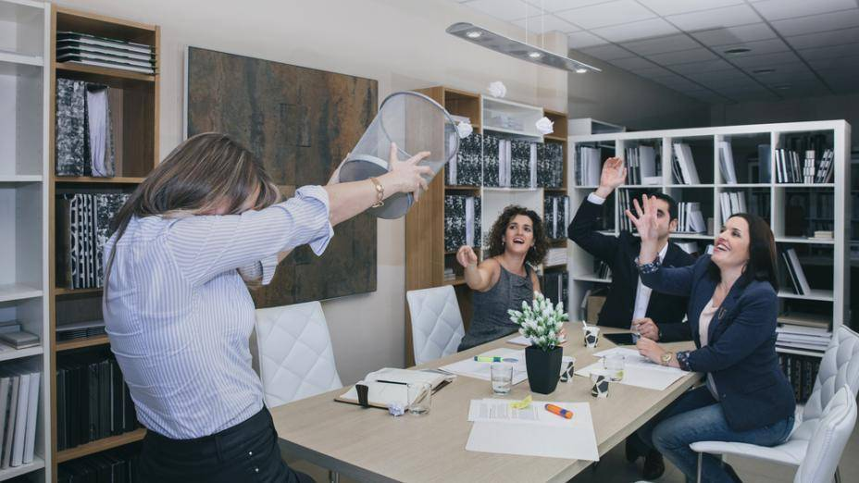
Kennenlernen
Akrostichon:
Schreiben Sie zu jedem Buchstaben ein Wort, das zu Ihnen
JAZZ O
H
A N N
MEXICO S

Slide 3
Kennenlernen
Stellen Sie sich vor und sagen Sie, was Sie von Ihrem Studium erwarten.
Warum Studium?
-warum dieses Fach?
-warum Brno?
Was ist von diesen Ideen/Wünschen in Corona-Zeiten möglich?
- Wie erreichen wir diese Ziele?

Slide 4
Anforderungen
regelmäßige Anwesenheit (80%)
Hausaufgaben (Korrektur)
Aktive Teilnahme (bitte redet mit mir, kein Grund zur Schüchternheit, wir alle machen Fehler)!
Prüfungsleistungen (Referat)
Erstellen/Abgabe eines Portfolios (einer Mappe)
-Hochladen der Hausaufgaben auf Classroom

Slide 5
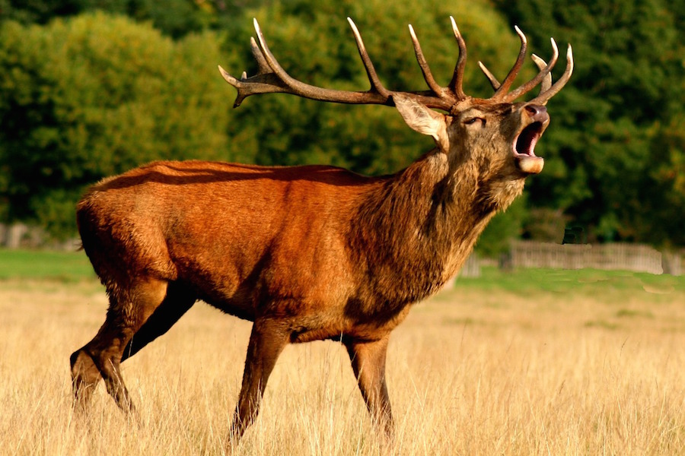
„Schonfrist“

Slide 6
Verlauf des Seminars (Teile)
Workshop: Lernen lernen
Workshop: Wissenschaftliche Arbeitstechniken
Wie schreibe ich ein Mail?
Wie überarbeite ich Texte?
Wie halte ich eine Präsentation

Slide 7
Wie wohnen im Studium? Sehen Sie das Video 2 Mal
https://www.youtube.com/watch?v=U9rbfeT9pUM
Worum geht es im Video?
Wieviel Miete höchstens wollen die Personen bezahlen?
Welche Faktoren/Argumente sind wichtig bei der Wohnungssuche?
Welche Wohnformen werden genannt?
Vor- und Nachteile?
Was beachten, bevor man Vertrag unterschreibt?
Was findet ihr am besten? WG?Studentenheim? Zu Hause?

Slide 8
So klappts mit dem Studium (Berlin)
https://www.tagesspiegel.de/wissen/tipps-fuer-erstsemester-so-klappts-an-der-uni/25111952.html
Welche Tipps werden genannt?
Was halten Sie von den Tipps?
Gelten diese auch für Brno?

Slide 9
Lernen lernen
Wo finde ich Lernangebote (online Angebote und gedruckte Materialien)?
Wo finde ich hochwertige (elektronische) Wörterbücher?
Wie kann mir mein EDV-Programm helfen, bessere Hausarbeiten zu schreiben?
Wo kann ich nachschauen, wenn ich mir bei der Aussprache eines Wortes nicht sicher bin?
Was sind Korpora und wie können Sie mir bei Lernen und verfassen von Hausarbeiten helfen?

Slide 10
Lernen lernen
Muss man Lernen lernen??? Warum???
Lernziel: Autonomes Lernen
Arbeitstechniken zum systematischen Spracherwerb erlernen

Slide 11
Hausaufgabe (EINZELN)
Reflexionsübung:
Erinnern Sie sich an ihre Schulzeit zurück und versuchen Sie die folgenden Fragen für sich im Stillen zu beantworten:
War Deutsch eher ihr „Lieblingsfach“ oder ihr „Hasssfach“? Sind Sie gerne in den Deutschunterricht gegangen? Hass-Lieblingsfächer?
Erinnern Sie sich an ihre Lehrer. Welche Lehrer schätzten Sie besonders? Welche weniger? Warum?
Mögen Sie lieber „strenge“ oder „lockere“ Lehrer?
Auf welche Weise haben Sie in ihrer Schulzeit gelernt? Wo und zu welcher Uhrzeit lernen Sie am Liebsten?
Fassen Sie für das Plenum kurz das Ergebnis ihrer Diskussion zusammen

Slide 12
Hausaufgabe (GRUPPE)
Wo finde ich Lernangebote (online Angebote und gedruckte Materialien)?
Gruppe 1: Goethe-Institut https://www.goethe.de/
Gruppe 2: Deutsche Welle https://www.dw.com/de/themen/s-9077)
Gruppe 3: Ich will Deutsch lernenhttps://www.iwdl.de/cms/lernen/start.html
Gruppe 4: Deutsch.info https://deutsch.info/cs
Gruppe 5: Mein Sprachportalhttps://sprachportal.integrationsfonds.at/deutsch-lernen

Slide 13
Hausaufgabe (GRUPPE)
Sammeln Sie die wichtigsten Punkte und präsentieren Sie diese?
Welche Tipps gefallen Ihnen, welche nicht? Warum?!
Mit welchen Seiten würden Sie arbeiten? Mit welchen nicht?

Slide 14
Tipps zum Lernen – Hausaufgabe (GRUPPE)
Überlegen Sie zu Zweit, wann , wo, wie Sie erfolgreich lernen und wann nicht?
Erstellen Sie 5 Goldene Regeln und einen Plan, wie Sie im nächsten Semester lernen wollen und wie Sie sich verbessern wollen
Wann beginnen Sie für die Prüfungen zu lernen, sich vorzubereiten?

Slide 15
Hausaufgabe Einzelarbeit
Text verfassen „Warum studiere ich Germanistik (ca. 200 Wörter)?
Geeignete Übungsgrammatiken und Grammatiken zum Nachschlagen recherchieren (5 Titel mindestens)
(Online-)Wörterbücher?
Welche nutzen Sie? Warum?
Bitte Seite lesen und die wichtigsten Tipps notieren:
https://www.wien.gv.at/bildung/stadtschulrat/schulpsychologie/richtig-lernen.html

Slide 16
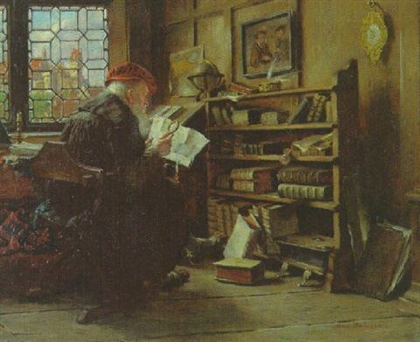
Nächste Einheit – Lernen lernen II

Slide 17
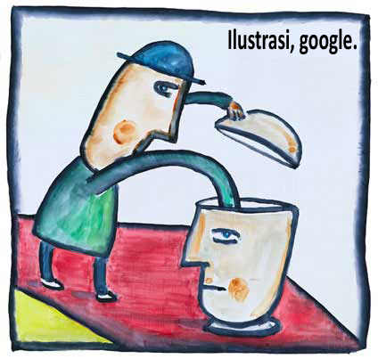
Thema der nächsten Einheit: Problemfall Plagiat

